Slide 1

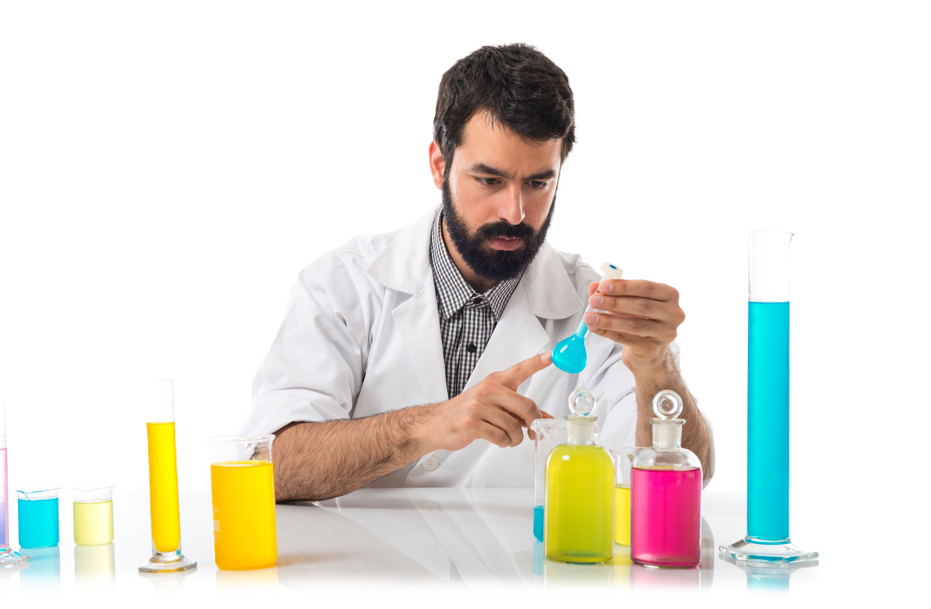

Pracovné právo
Pracovné právo

Slide 2
Pracovné právo
Práca – cieľavedomá ľudská činnosť, človek je schopný práce, pretože má fyzické a
duševné schopnosti, talent.
Práca jednotlivca – kvalita práce jednotlivca závisí vzdelania, kvalifikácie, intenzity a
dĺžky práce pracovného času.
Práca v rámci konkrétnej ekonomiky – jej množstvo závisí od počtu ľudí, ktorí sú
ochotní a schopní pracovať.
Dopyt po práci – je to odvodený dopyt. Ak bude záujem o výrobky a služby, bude
záujem o prácu, ktorá produkuje tieto výrobky a služby. ↑↓
Ponuka práce – tvorí ju veľkosť populácie, práceschopné obyvateľstvo
(pracujúci/nezamestnaní).
Cena práce – mzda/plat, odmena za vykonanú prácu

Slide 3
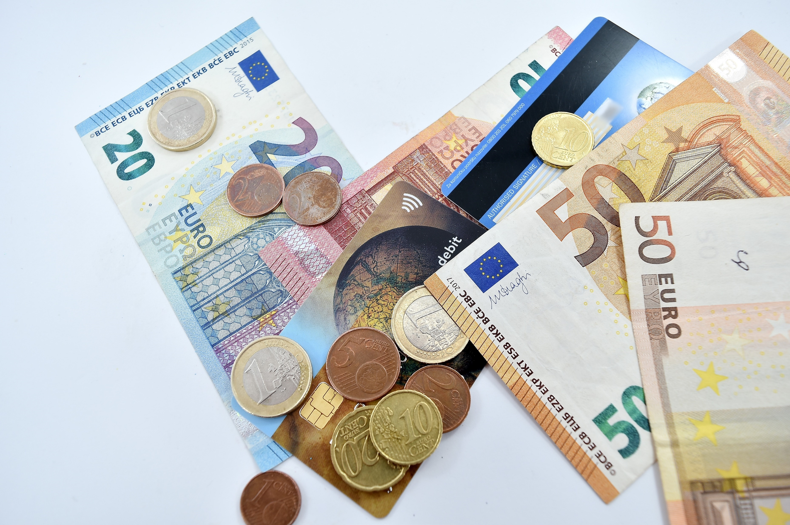
Pracovné právo
Mzda – časová – za odpracovaný čas
– úkolová – za dosiahnutý výkon
Mzda – nominálna – suma peňazí, ktoré zamestnanec dostane
– reálna – množstvo výrobkov a
služieb, ktoré si zamestnanec
môže kúpiť
Mzda – má 2 funkcie, sociálnu – sociálne
istoty a životná úroveň
a ekonomickú funkciu – motivácia
zamestnanca

Slide 4
Pracovné právo
↓ Domáca úloha ↓
minimálna mzda?
tarifný plat?

